Slide 1


UBA | BIG DATA & MACHINE LEARNING
TP1: Análisis SNEEP y
Web Scraping
Integrantes: Juan Bonilla | Aroon Vargas Villa

Slide 2

Parte A: Contexto SNEEP
Analizamos las series temporales del Ministerio de Justicia provistas por apis.datos.gob.ar correspondientes al Sistema Nacional de Estadísticas sobre Ejecución de la Pena.
Idea Central
¿Qué proporción de encarcelados no tiene condena? Una alta brecha evidencia un uso extendido de la prisión preventiva y demoras estructurales en la justicia.
Variables seleccionadas:
•
sneep_p_arg: Población penitenciaria total.
•
sneep_pto_arg: Personas en situación de procesadas (sin condena firme).

Slide 3

Estadística Descriptiva SNEEP
Variable | Media | Desvío Std. | Mínimo | Mediana | Máximo
Población Total | 72.573 | 24.102 | 42.687 | 64.109 | 120.700
Procesados/as | 32.427 | 5.479 | 24.232 | 30.938 | 43.752
La población total muestra un crecimiento acelerado, mientras que la variabilidad en procesados sugiere desajustes en la celeridad judicial.

Slide 4




Metodologías de Visualización
Estilo Pyplot
Orientado a Objetos
Enfoque inmediato y secuencial. Se opera sobre la figura activa sin referencia explícita a objetos.
Referencia a fig y ax. Basado en los principios de Schwabish (2014).
Limitado para diseños técnicos avanzados.
Permite sombreados de brecha (gap) y anotaciones técnicas integradas.

Slide 5
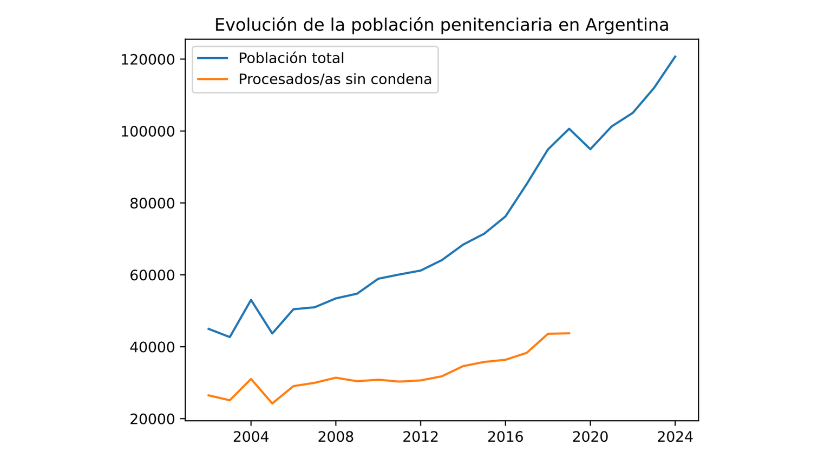
Estilo Pyplot
Ambas series presentan una tendencia creciente. Mientras la población total aumenta de forma sostenida, la de procesados muestra mayor variabilidad, reflejando posibles ineficiencias o cambios en el sistema judicial.

Slide 6
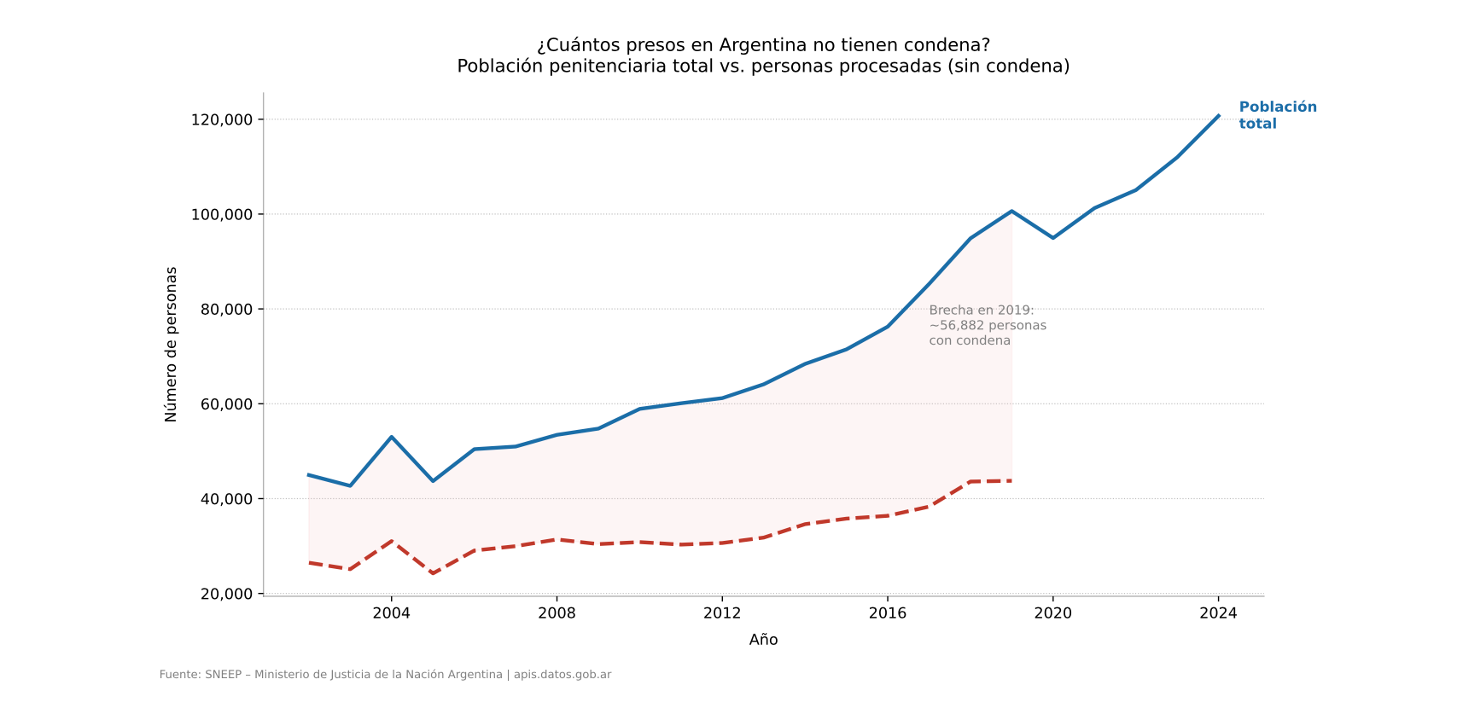
Orientado a Objetos
El sombreado y las anotaciones facilitan la visualización directa de la brecha entre población total y procesados (personas con condena). Esto simplifica la interpretación de datos que, bajo el módulo estándar de pyplot, resultaría menos intuitiva o inaccesible para los fines buscados.

Slide 7
PARTE B
Web Scraping de Noticias
La Nación (AR) vs. The New York Times (US)

Slide 8




Estrategia de Raspado Web
La Nación
NY Times
Estructura "directa". Clases de CSS constantes que facilitan la identificación de titulares principales.
Código más "enredado". Etiquetas dinámicas y nombres complejos que requirieron filtros de longitud para validar noticias reales.
Objetivo: DataFrame de 4 columnas exportado a Excel (.xlsx) funcional.

Slide 9


Desafíos de Programación
Links "Mochos"
Largo Diferente
Muchos enlaces venían sin dominio (ej. /nota...). Lo resolvimos concatenando automáticamente el dominio base si el link iniciaba con "/".
La disparidad de noticias entre diarios generaba errores de longitud. Usamos las capacidades de Pandas para emparejar y nivelar las listas.

Slide 10
GRACIAS
Juan Bonilla | Aroon Vargas Villa - 2026

